Slide 1
0328-week1
4050E083 吳昌翰

Slide 2
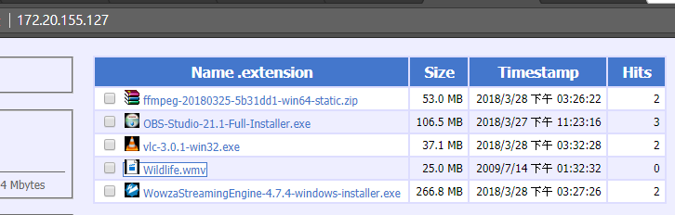
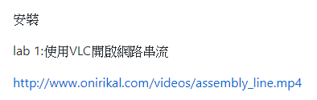
lab 1:安裝VLC http://172.20.155.127/

Slide 3
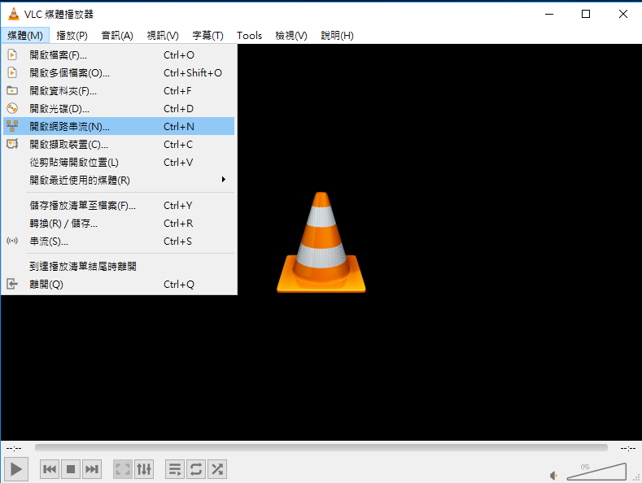
lab 2:使用VLC開啟網路串流

Slide 4
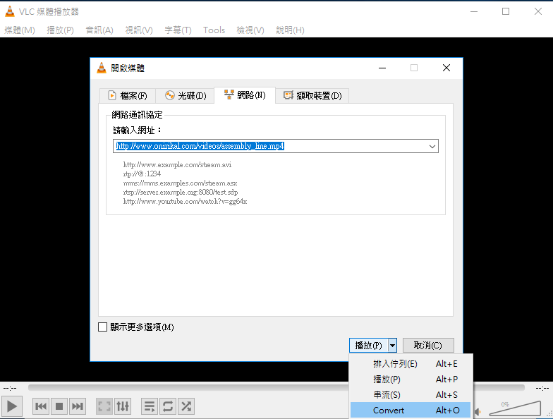

Slide 5
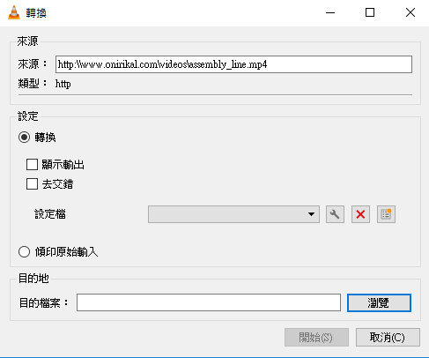

lab 3:使用VLC開啟網路串流並轉檔
按

Slide 6
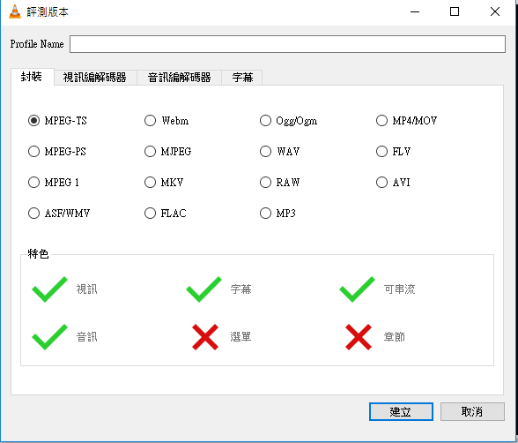

Slide 7
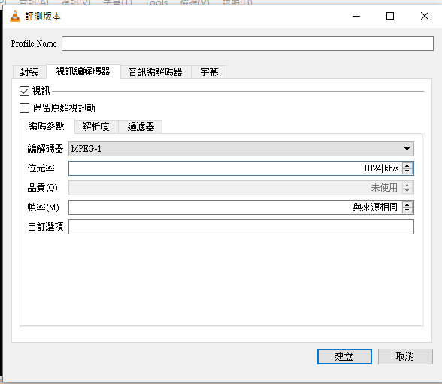
位元率改成1024kb/s

Slide 8
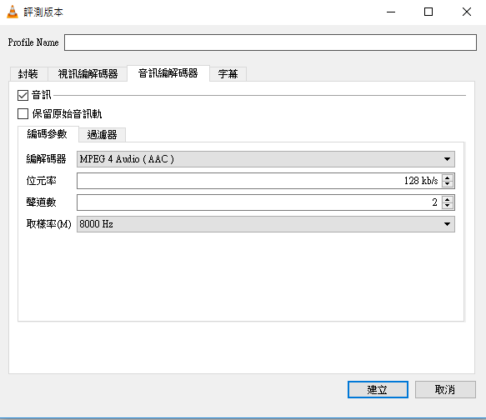
編解碼器改成MPEG 4 (AAC)

Slide 9
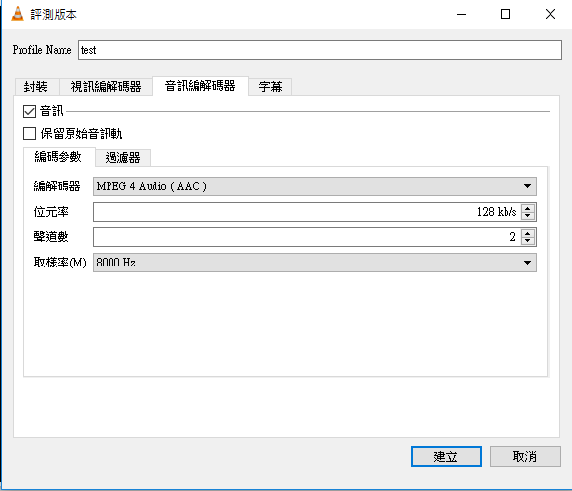
上方Profile Name要打檔名
之後按建立

Slide 10
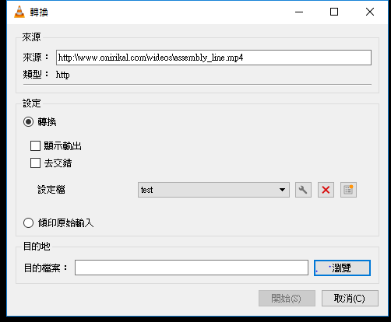
瀏覽 放置桌面

Slide 11
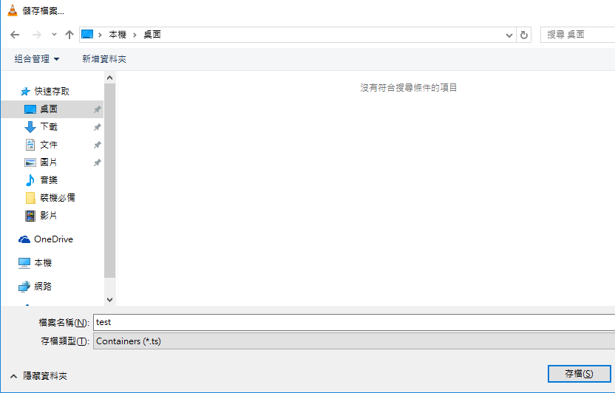
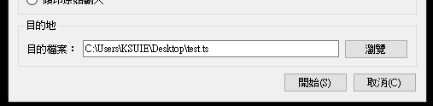
存檔後按開始轉檔

Slide 12
lab 4:使用VLC播放本地端影片開啟網路串流播放

Slide 13
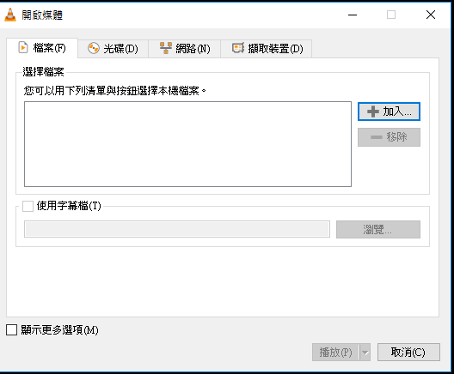
加入本地端的影片檔

Slide 14
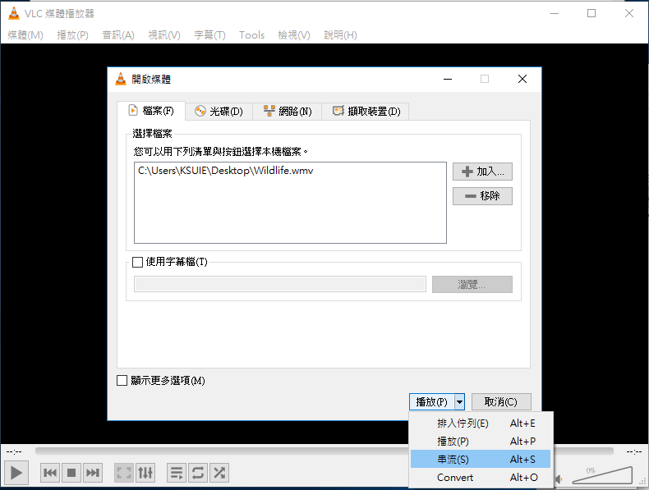
按倒三角-串流

Slide 15
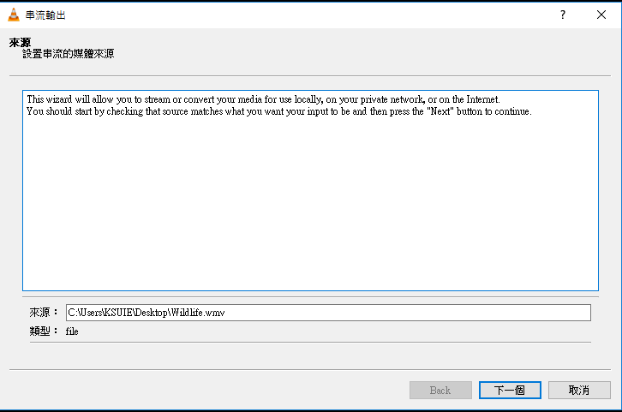

Slide 16
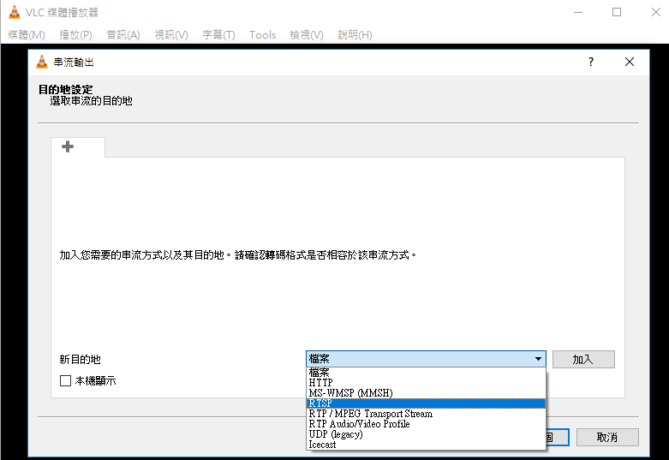
RTSP後按加入

Slide 17
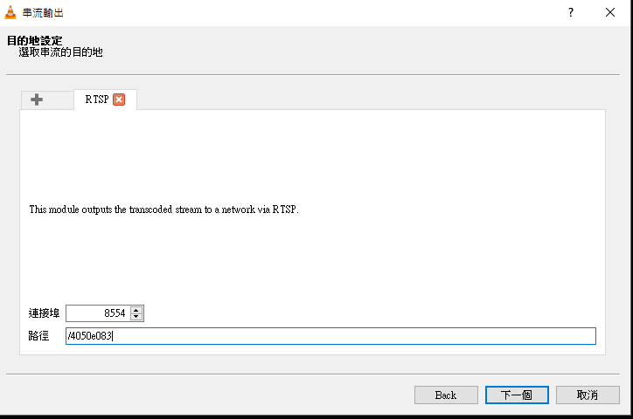
輸入路徑

Slide 18
Ffmped播放影片

Slide 19
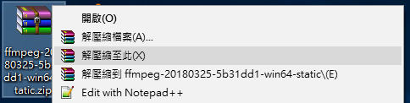
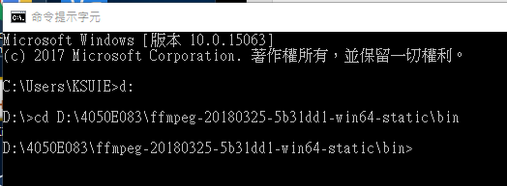
解壓縮ffmped
Cmd 進ffmped bin路徑

Slide 20
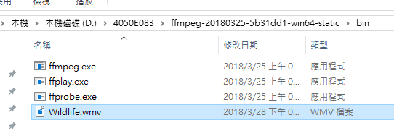
把影片放入bin裡面

Slide 21
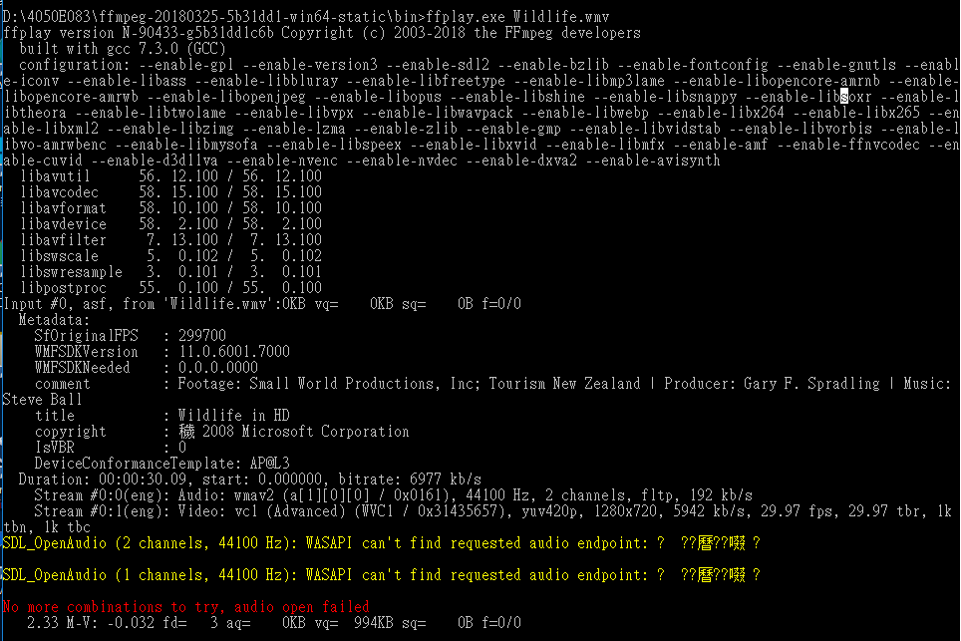
D:\4050E083\ffmpeg-20180325-5b31dd1-win64-static\bin>ffplay.exe Wildlife.wmv

Slide 22
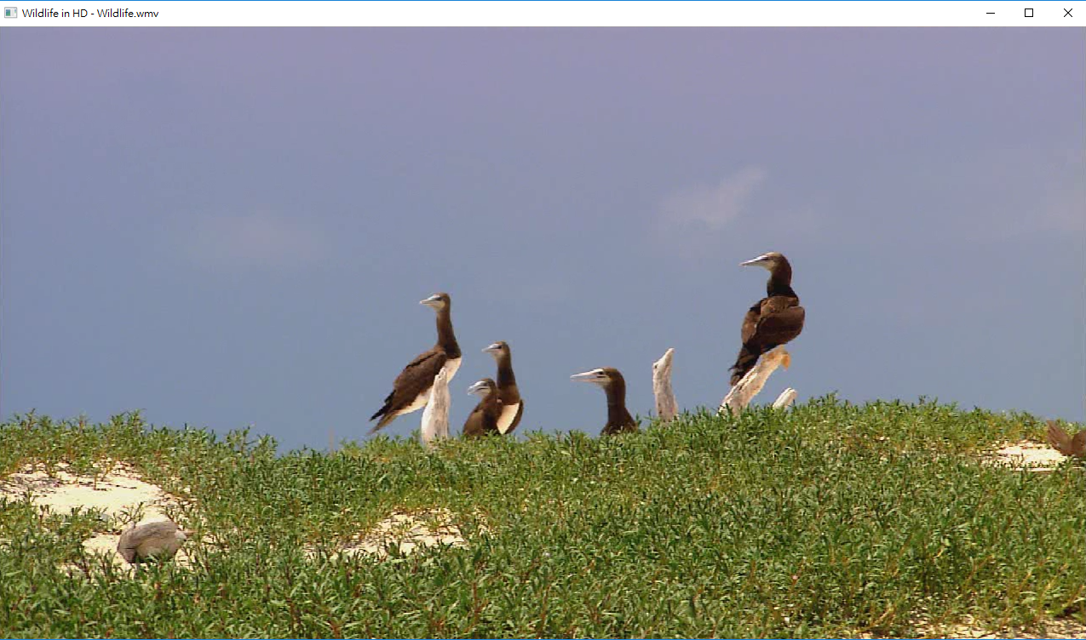
就會撥放影片了

Slide 23
ffmped轉檔
ffmpeg -re -i Wildlife.wmv -vcodec h264 -b:v 1M -b:a 256k -s 720x576 3.mp4
ffmpeg -re -i Wildlife.wmv 導入檔案
-vcodec h264 把視頻編碼成h264
-b:v 1M 視訊位元率 1M
-b:a 256k 音效位元率 256k
-s 720x576 3.mp4 解析度

Slide 24
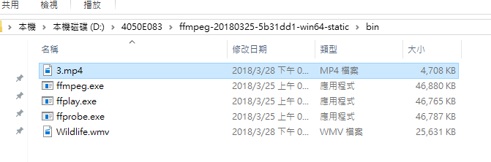
轉檔完成

Slide 25
lab 5:使用ffmpeg錄製桌面並轉成udp直播串流
ffmpeg -f GDIgrab -re -i desktop -vcodec h264 -b:v 1M -b:a 256k -s 720x576 -f h264 udp://172.20.155.255:5555

